Slide 1



Emotionally Situated Text-to-Speech Synthesis in User-Agent Conversation
用户代理对话中的情感文本到语音合成
2023年11月24日
朱涛
Liu Y, Zhang H, Liu S, et al. Emotionally Situated Text-to-Speech Synthesis in User-Agent Conversation[C]//Proceedings of the 31st ACM International Conference on Multimedia. 2023: 5966-5974.Letters, 2023.

Slide 2

目录
01.研究背景
02.研究方法
03.实验和结果分析
04.总结

Slide 3
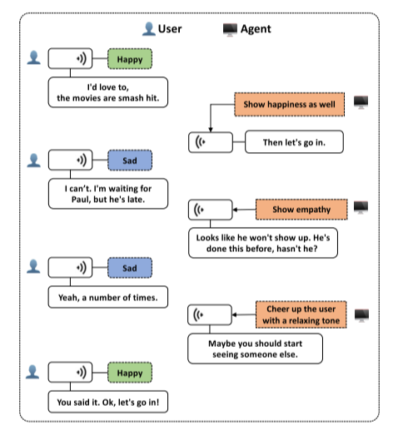
1.研究背景
近年来，文本到语音合成（TTS）在生成语音的质量和表现力方面取得了显著进步。然而，会话场景中的TTS旨在生成具有适合当前会话条件的适当拟声、说话风格和情感状态的语音，但这一领域的研究还不够深入。
在语音驱动的人机交互系统中，例如虚拟助手、语音代理和社交聊天机器人，对话TTS扮演着关键角色。在这些场景中，用户通常启动对话，接着用户和代理轮流对话。这类交互被称为用户代理对话，其中代理不仅需理解用户的直接需求，还要洞察他们的意图和情感状态，以生成符合对话情境的适宜风格和情感表达的口头回应。
Liu Y, Zhang H, Liu S, et al. Emotionally Situated Text-to-Speech Synthesis in User-Agent Conversation[C]//Proceedings of the 31st ACM International Conference on Multimedia. 2023: 5966-5974.Letters, 2023.

Slide 4
1.研究背景
针对对话TTS已经提出了不同的方法。Guo等人^{[1]}利用对话历史中的文本上下文为代理提供风格信息。FCTalker^{[2]}进一步建模了对话中的细粒度和粗粒度文本上下文。然而，这些工作仅考虑了文本信息，忽略了对话中的音频和多模态依赖性。
虽然CCC-SS^{[3]}和MSRGCN^{[4]}考虑到了多模态上下文的重要性，但在建模方面仍存在一些不足。CCC-SS^{[3]}仅编码前一句话的声学上下文，忽略了更长历史中重要的时序多模态上下文。MSRGCN^{[4]}建模了感知说话者的多模态上下文，但忽略了使用不同的模块和策略分别对用户和代理进行建模，因为它们在对话中扮演不同的角色。此外，所有这些工作都忽略了用户和代理之间的情感依赖性，包括代理理解用户的情感状态以及在生成的对用户的回应中定位适当的情感倾向。
[1]Haohan Guo, Shaofei Zhang, Frank K Soong, Lei He, and Lei Xie. 2021. Conversational end-to-end tts for voice agents. In 2021 IEEE Spoken Language Technology Workshop (SLT). IEEE, 403–409.
[2]Yifan Hu, Rui Liu, Guanglai Gao, and Haizhou Li. 2022. FCTalker: Fine and Coarse Grained Context Modeling for Expressive Conversational Speech Synthesis. arXiv e-prints (2022), arXiv–2210.
[3]Jian Cong, Shan Yang, Na Hu, Guangzhi Li, Lei Xie, and Dan Su. 2021. Controllable context-aware conversational speech synthesis. arXiv preprint arXiv:2106.10828
[4]Jingbei Li, Yi Meng, Xixin Wu, Zhiyong Wu, Jia Jia, Helen Meng, Qiao Tian, Yuping Wang, and Yuxuan Wang. 2022. Inferring Speaking Styles from Multimodal Conversational Context by Multi-scale Relational Graph Convolutional Networks. In Proceedings ofthe 30th ACMInternational Conference on Multimedia, Lisboa, Portugal.

Slide 5
1.研究背景
对此，作者针对用户代理对话场景提出了一种新颖的情感情境文本到语音合成模型（Emotionally Situated Text-to-speech Synthesis model，EmoSit-TTS），该模型对对话中的语义进行建模，了解用户的情绪状态，决定情绪倾向和说话风格，并生成音频响应。
EmoSit-TTS的重点是上下文建模和说话风格编码框架，称为用户代理上下文建模框架。
Liu Y, Zhang H, Liu S, et al. Emotionally Situated Text-to-Speech Synthesis in User-Agent Conversation[C]//Proceedings of the 31st ACM International Conference on Multimedia. 2023: 5966-5974.Letters, 2023.
1

Slide 6
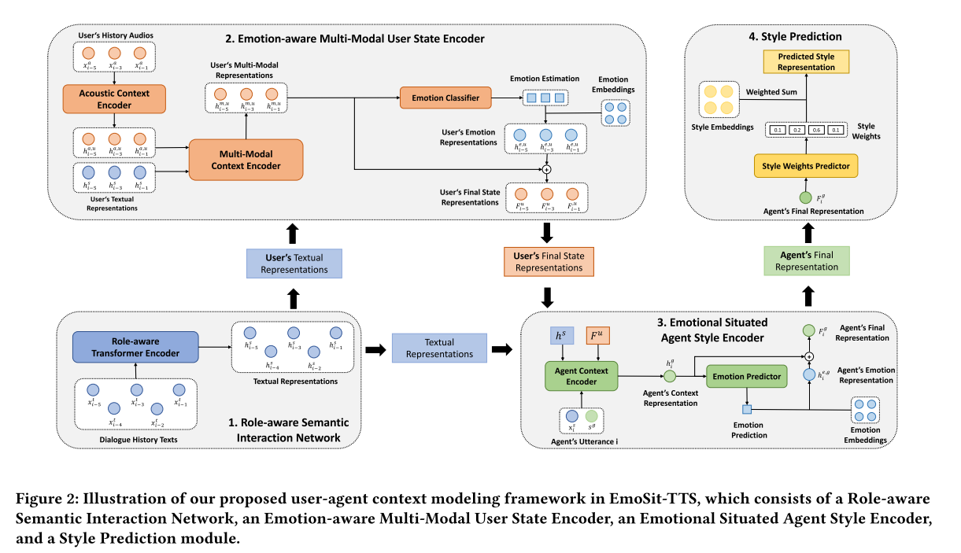
2.研究方法---EmoSit-TTS 中用户代理上下文建模框架
Liu Y, Zhang H, Liu S, et al. Emotionally Situated Text-to-Speech Synthesis in User-Agent Conversation[C]//Proceedings of the 31st ACM International Conference on Multimedia. 2023: 5966-5974.Letters, 2023.

Slide 7
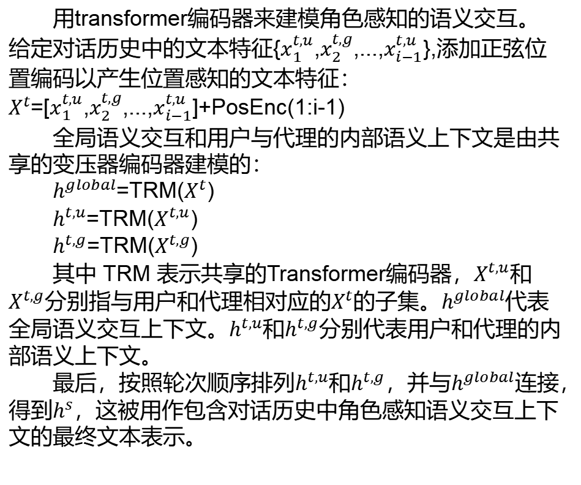
2.研究方法---角色感知的语义交互网络
用transformer编码器来建模角色感知的语义交互。
给定对话历史中的文本特征{$x_{1}^{t,u}$,$x_{2}^{t,g}$,...,$x_{i−1}^{t,u}$},添加正弦位置编码以产生位置感知的文本特征： $X^{t}$=[$x_{1}^{t,u}$,$x_{2}^{t,g}$,...,$x_{i−1}^{t,u}$]+PosEnc(1:i-1)
全局语义交互和用户与代理的内部语义上下文是由共享的变压器编码器建模的：
$h^{global}$=TRM($X^{t}$)
$h^{t,u}$=TRM($X^{t,u}$)
$h^{t,g}$=TRM($X^{t,g}$)
其中 TRM 表示共享的Transformer编码器，$X^{t,u}和X^{t,g}$分别指与用户和代理相对应的$X^{t}$的子集。$h^{global}$代表全局语义交互上下文。$h^{t,u}$和$h^{t,g}$分别代表用户和代理的内部语义上下文。
最后，按照轮次顺序排列$h^{t,u}$和$h^{t,g}$，并与$h^{global}$连接，得到$h^{s}$，这被用作包含对话历史中角色感知语义交互上下文的最终文本表示。

Slide 8
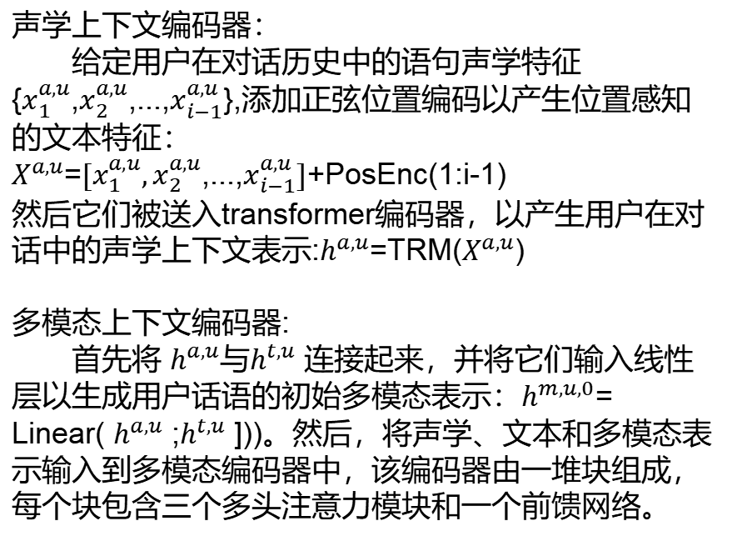
2.研究方法---情感感知的多模态用户状态编码器
声学上下文编码器：
给定用户在对话历史中的语句声学特征{$x_{1}^{a,u}$,$x_{2}^{a,u}$,...,$x_{i−1}^{a,u}$},添加正弦位置编码以产生位置感知的文本特征：
$X^{a,u}$=$[x_{1}^{a,u},x_{2}^{a,u}$,...,$x_{i−1}^{a,u}]$+PosEnc(1:i-1)
然后它们被送入transformer编码器，以产生用户在对话中的声学上下文表示:$h^{a,u}$=TRM($X^{a,u}$)
多模态上下文编码器:
首先将 $h^{a,u}$与$h^{t,u}$ 连接起来，并将它们输入线性层以生成用户话语的初始多模态表示：$h^{m,u,0}$= Linear( $h^{a,u}$ ;$h^{t,u}$ ]))。然后，将声学、文本和多模态表示输入到多模态编码器中，该编码器由一堆块组成，每个块包含三个多头注意力模块和一个前馈网络。

Slide 9
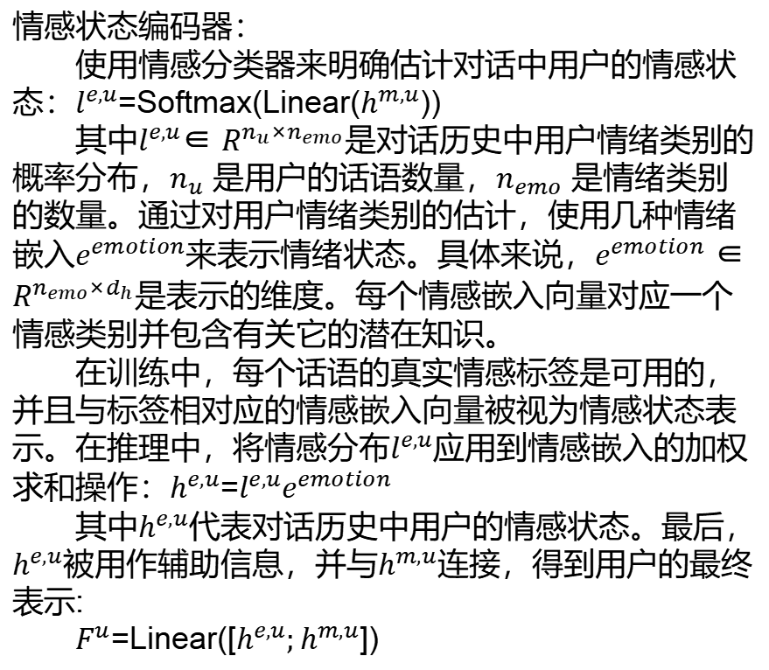
2.研究方法---情感感知的多模态用户状态编码器
情感状态编码器：
使用情感分类器来明确估计对话中用户的情感状态：$l^{e,u}$=Softmax(Linear($h^{m,u}$))
其中$l^{e,u}$∈ $R^{n_{u}×n_{emo}}$是对话历史中用户情绪类别的概率分布，$n_{u}$ 是用户的话语数量，$n_{emo}$ 是情绪类别的数量。通过对用户情绪类别的估计，使用几种情绪嵌入$e^{emotion}$来表示情绪状态。具体来说，$e^{emotion}$ ∈ $R^{n_{emo}×d_{h}}$是表示的维度。每个情感嵌入向量对应一个情感类别并包含有关它的潜在知识。
在训练中，每个话语的真实情感标签是可用的，并且与标签相对应的情感嵌入向量被视为情感状态表示。在推理中，将情感分布$l^{e,u}$应用到情感嵌入的加权求和操作：$h^{e,u}$=$l^{e,u}e^{emotion}$
其中$h^{e,u}$代表对话历史中用户的情感状态。最后，$h^{e,u}$被用作辅助信息，并与$h^{m,u}$连接，得到用户的最终表示:
$F^{u}$=Linear([$h^{e,u};h^{m,u}$])

Slide 10
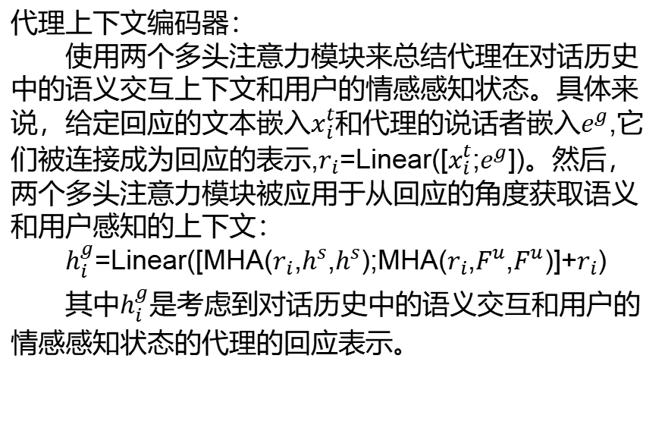
2.研究方法---情感情境代理风格编码器
代理上下文编码器：
使用两个多头注意力模块来总结代理在对话历史中的语义交互上下文和用户的情感感知状态。具体来说，给定回应的文本嵌入$x_{i}^{t}$和代理的说话者嵌入$e^{g}$,它们被连接成为回应的表示,$r_{i}$=Linear([$x_{i}^{t}$;$e^{g}$])。然后，两个多头注意力模块被应用于从回应的角度获取语义和用户感知的上下文：
$h_{i}^{g}$=Linear([MHA($r_{i}$,$h^{s}$,$h^{s}$);MHA($r_{i}$,$F^{u}$,$F^{u}$)]+$r_{i}$)
$其中h_{i}^{g}$是考虑到对话历史中的语义交互和用户的情感感知状态的代理的回应表示。

Slide 11
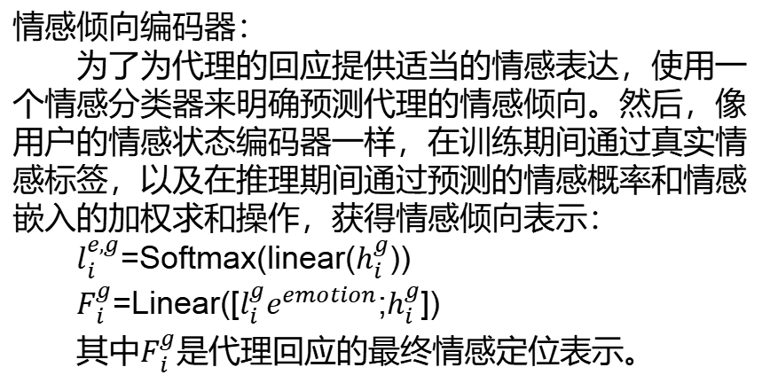
2.研究方法---情感情境代理风格编码器
情感倾向编码器：
为了为代理的回应提供适当的情感表达，使用一个情感分类器来明确预测代理的情感倾向。然后，像用户的情感状态编码器一样，在训练期间通过真实情感标签，以及在推理期间通过预测的情感概率和情感嵌入的加权求和操作，获得情感倾向表示：
$l_{i}^{e,g}$=Softmax(linear($h_{i}^{g}$))
$F_{i}^{g}$=Linear([$l_{i}^{g}e^{emotion}$;$h_{i}^{g}$])
其中$F_{i}^{g}$是代理回应的最终情感定位表示。

Slide 12
2.研究方法---风格预测
风格嵌入（Style Embeddings）：这些是预先定义好的，代表不同说话风格的特征向量。
风格权重预测器（Style Weights Predictor）：它使用代理的最终表示（Agent's Final Representation），这是一个包含了代理在对话中所有相关信息的复合特征向量，来预测每种风格嵌入应该有多大的权重。
加权求和（Weighted Sum）：根据风格权重预测器给出的权重，对风格嵌入进行加权求和，生成预测的风格表示（Predicted Style Representation）。这个表示反映了代理的语音应该综合哪些风格特征。
预测的风格表示（Predicted Style Representation）：这是最终决定合成语音风格的表示，它将被用来指导语音合成过程，以确保生成的语音符合对话的情感和情境需求。

Slide 13
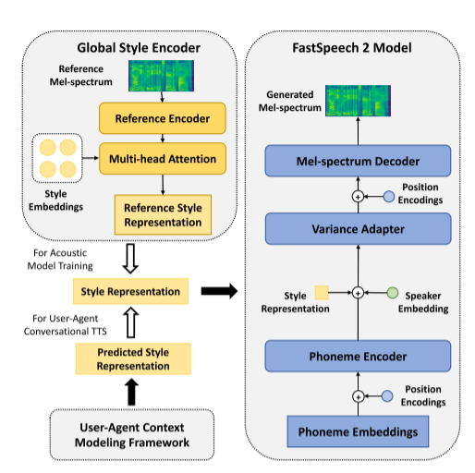
2.研究方法---语音生成
对于代理的语音生成，采用 FastSpeech2 作为声学模型，采用预训练的 Hifi-GAN 作为声码器。为了生成具有特定说话风格的语音，将全局风格编码器拼接到FastSpeech2中。
全局风格编码器：目的是从参考音频中学习和提取说话风格。这通过分析参考音频的Mel频谱图来实现，Mel频谱图是一种可以表示音频信号特征的图表。
参考编码器把这些Mel频谱图转换成数字表示，然后使用多头注意力机制来关注音频中的重要风格特点。
风格嵌入（黄色圆点）包含了不同的说话风格信息，帮助模型理解和提取这些风格特征。提取出的风格特征被称为风格表示。
FastSpeech 2模型：音素编码器接收文本输入，将其转换为音素嵌入。同时，模型还接收全局风格编码器提供的风格表示和说话者的嵌入，以确保生成的语音匹配预定的风格和说话者的声音特征。
方差适配器负责调整生成的语音的节奏、音调等方面，以增加语音的自然流畅度。最后，Mel频谱解码器根据这些信息生成Mel频谱图

Slide 14
3.实验和结果分析---实验设置
在一个英语会话文本到语音（TTS）数据集“DailyTalk”上进行评估，该数据集包含2541个对话音频，总计约20小时。数据集中的每个话语都标注了七种情感类别中的一种，包括愤怒、厌恶、恐惧、快乐、悲伤、惊讶和中性。
在模型训练中使用了AdamW优化器，并采用线性学习率调度器。遵循FastSpeech 2的训练设置来训练声学模型，其中模型以16的批量大小训练了800,000步。用户-代理上下文建模框架训练了100,000步。
Liu Y, Zhang H, Liu S, et al. Emotionally Situated Text-to-Speech Synthesis in User-Agent Conversation[C]//Proceedings of the 31st ACM International Conference on Multimedia. 2023: 5966-5974.Letters, 2023.

Slide 15
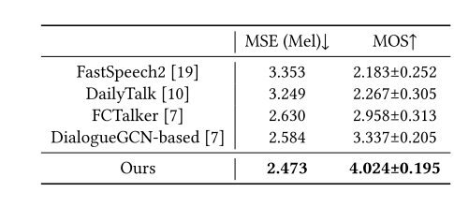
3.实验和结果分析---模型比较
FastSpeech 2：基线方法，使用原始FastSpeech2模型，忽略了对话上下文。
Dailytalk：使用基于GRU的上下文编码器来建模对话中的语义上下文。
FCTalker：使用基于BERT的编码器来建模细粒度和粗粒度的语义上下文。
DialogueGCN-based：使用基于关系感知的GCN编码器来建模多模态上下文。
Liu Y, Zhang H, Liu S, et al. Emotionally Situated Text-to-Speech Synthesis in User-Agent Conversation[C]//Proceedings of the 31st ACM International Conference on Multimedia. 2023: 5966-5974.Letters, 2023.

Slide 16
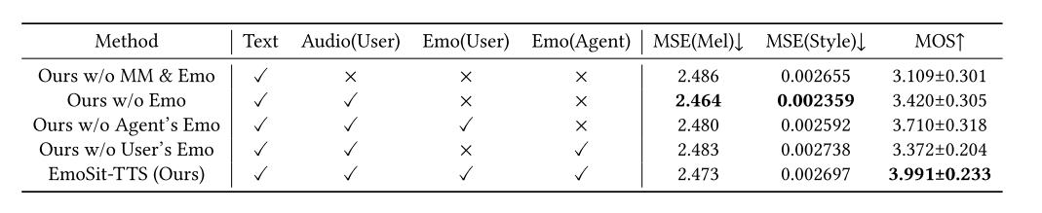
3.实验和结果分析---消融实验
Liu Y, Zhang H, Liu S, et al. Emotionally Situated Text-to-Speech Synthesis in User-Agent Conversation[C]//Proceedings of the 31st ACM International Conference on Multimedia. 2023: 5966-5974.Letters, 2023.

Slide 17
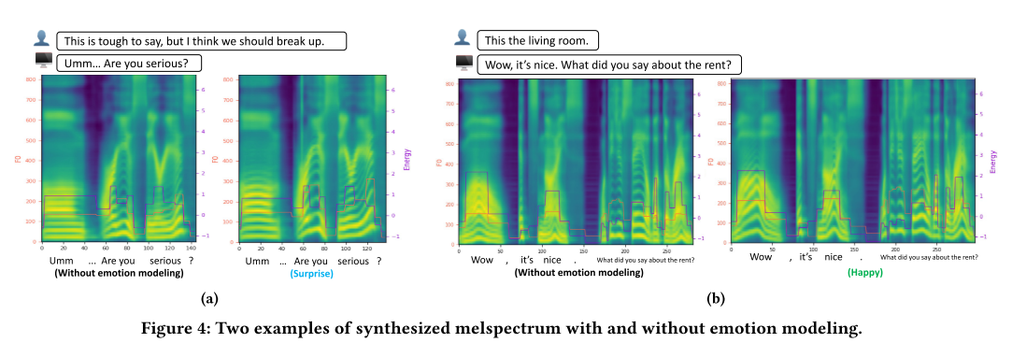
3.实验和结果分析---案例分析
Liu Y, Zhang H, Liu S, et al. Emotionally Situated Text-to-Speech Synthesis in User-Agent Conversation[C]//Proceedings of the 31st ACM International Conference on Multimedia. 2023: 5966-5974.Letters, 2023.

Slide 18
4.总结
作者在文章中提出了EmoSit-TTS，这是一种创新的文本到语音合成模型，专为用户代理对话设计。该模型能够理解对话中的语义交互，并从多模态上下文中捕捉用户的细微情感状态，进而生成具有情感化风格的代理语音。
EmoSit-TTS的独特之处在于它不仅有效地利用多模态上下文来理解用户，还是首批将情感分析整合进对话场景中TTS的上下文和风格建模的框架之一。
实验结果显示，EmoSit-TTS在对话TTS领域取得了先进的性能，尤其是在情感感知表达方面表现突出。
Liu Y, Zhang H, Liu S, et al. Emotionally Situated Text-to-Speech Synthesis in User-Agent Conversation[C]//Proceedings of the 31st ACM International Conference on Multimedia. 2023: 5966-5974.Letters, 2023.

Slide 19
谢谢聆听

